Slide 1
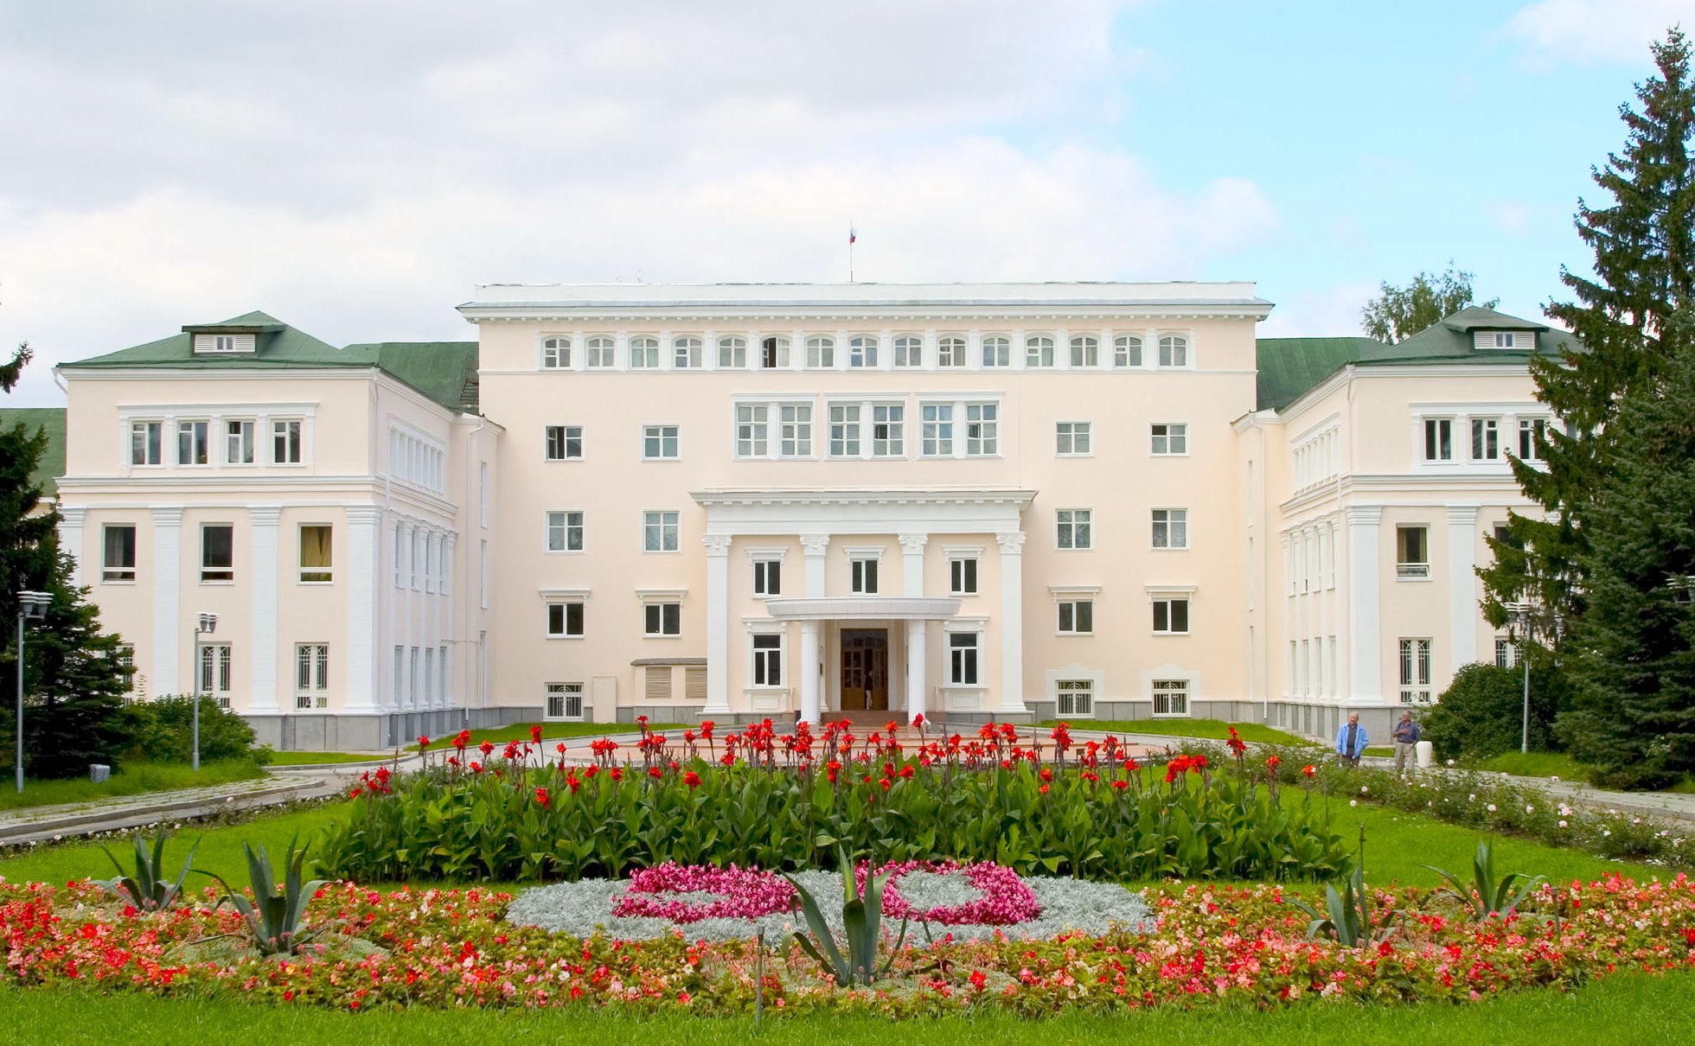
Госкорпорация «Росатом»
АО «Государственный научный центр РФ - Физико-энергетический институт имени А.И. Лейпунского»
РАДИОИЗОТОПНЫЙ ГЕНЕРАТОР РЕНИЯ-188 ГРЕН-1 ПРОИЗВОДСТВА АО «ГНЦ РФ-ФЭИ» ДЛЯ РАДИОНУКЛИДНОЙ ТЕРАПИИ

Slide 2
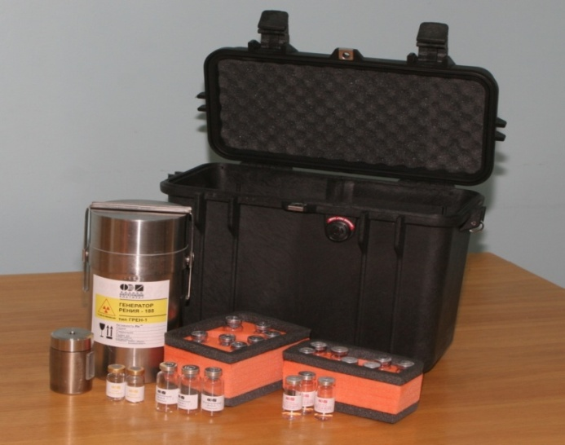
Генератор Вольфрам-188/Рений-188 (W-188/Re-188)
Генератор ¹⁸⁸W/¹⁸⁸Re является первым в мире радиоизотопным генератором для терапии.
Основные производители :
Oak Ridge National Laboratory (ORNL) (США),
ITG (Германия),
IReFleurus (Бельгия),
«ФЦ по проектированию и развитию объектов ядерной медицины» ФМБА России, Москва (экстракционный генератор),
АО «ГНЦ РФ – ФЭИ» Обнинск (хроматографический генератор).
Начиная с 2004 года ГНЦ РФ – ФЭИ поставляет
генераторы в медицинские и научно-исследовательские учреждения
России, Германии, Италии, Нидерланды, Ирана, Ю.Кореи, Китая и Индии.

Slide 3
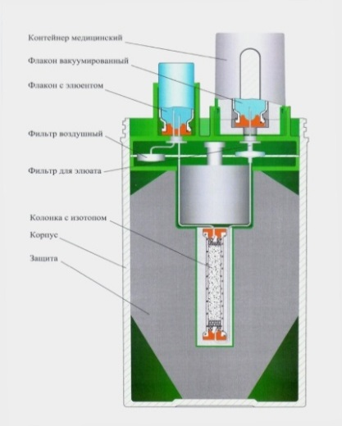
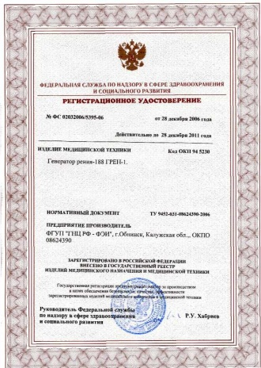
Описание генератора ⁸⁸W/¹⁸⁸Re ГРЕН-1
Устройство - генератор выполнен в виде компактного переносного
устройства с внутренней свинцовой защитой, внутри которого расположена
стеклянная колонка, заполненная хроматографическим оксидом алюминия,
на котором адсорбирован материнский радионуклид ¹⁸⁸W, в результате
β⁻ распада образуется дочерний радионуклид ¹⁸⁸Re.
Конструкция с двумя иглами -
для линии элюента и элюата.
Сухая сорбционная колонка – обеспечивает
высокую радиохимическую чистоту элюата.
Фиксированный объем элюата позволяет
снизить дозовую нагрузку на медицинский
персонал.
Номинал генератора –
от 100 мКи до 1000 мКи на дату поставки
Объемная активность элюата
100 – 200 мКи ¹⁸⁸Re/мл
Назначенный срок службы генератора
составляет от 40 до 200 суток

Slide 4
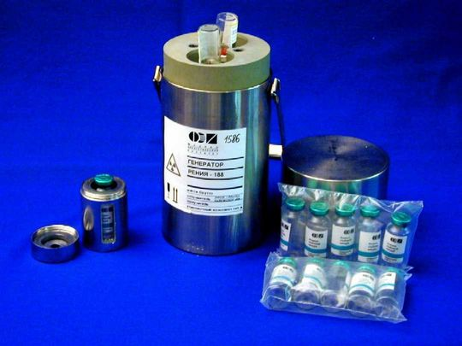
Технические характеристики генератора рения-188 ГРЕН-1
Вес генератора - не более 15,0 кг
Максимальная эквивалентная доза на поверхности упаковки - не более 60 мкЗв/ч*ГБк
Выход рения-188 - не менее 80%
Радиохимическая чистота не менее 99,5%
Отношение активности вольфрама-188 в элюате к активности рения-188 не более 10⁻³ %
Содержание других радионуклидных примесей – не более 10⁻³ % от активности дочернего радионуклида
Содержание химических примесей не более 5 мкг/мл,
Элюат является стерильным и апирогенным.
Из генератора номинальной активностью 500 мКи можно получить не менее 100 терапевти-ческих доз (1 доза - 4 ГБк) в течение 150 суток, получая элюат через каждые 3 сут.
Комплект поставки:
Генератор рения-188
Набор флаконов для элюирования и сохранения стерильности
Защитный медицинский контейнер
Охранная тара
Кривая элюирования
Техническое описание и инструкция по эксплуатации
Паспорт

Slide 5
Показатели качества элюата из генератора - 188W/188Re (ГРЕН-1)
Производители | Номинал, ГБк | Сорбционный материал | Объем элюента, мл | рН элюата | Радиохимическая чистота, % | Относительное содержание вольфрама-188, %
АО «ГНЦ РФ-ФЭИ», Россия | 3,7 – 37,0 | Оксид алюминия | 5 – 10 | 4,5 – 7,0 | не менее 99,5 | не более 1*10⁻³
ORNL, TN, USA | 3,7 – 37,0 | Оксид алюминия | 10 -20 | 4,5 – 6,0 | не менее 98,0 | -
IDB, Holland | 3,7 – 18,5 | Оксид алюминия | 8 | 4,5 – 6,0 | не менее 98,0 | -
POLATOM, Польша | 3,7 – 37,0 | Оксид алюминия | 8 | 4,0 – 7,0 | не менее 98,0 | не более 0,5
IRE, Belgium | 3,7 – 37,0 | Оксид алюминия | 100 | 4,5 – 6,0 | не менее 99,0 | -

Slide 6
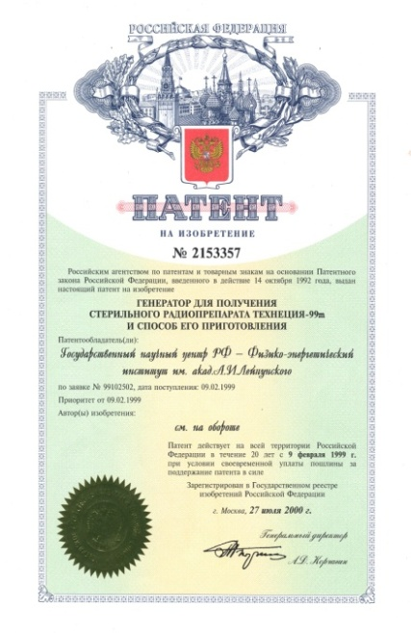
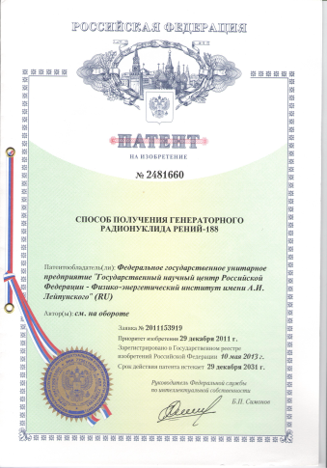
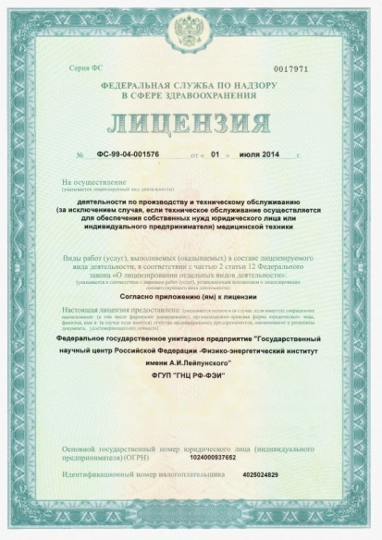
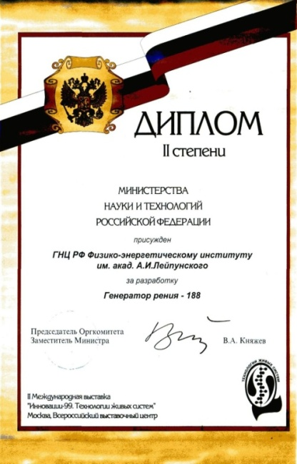
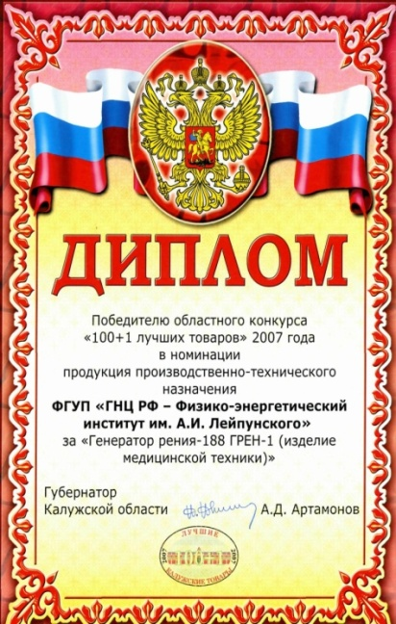
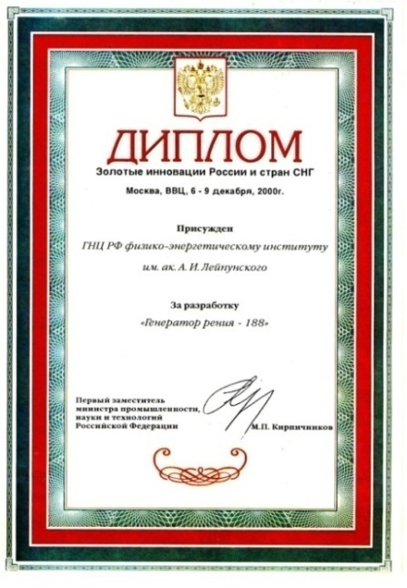
Почему перспективен генератор Re-188?
¹⁸⁸Re получается из радиозотопного генератора ¹⁸⁸W/ ¹⁸⁸ Re.
Радиозотоп ¹⁸⁸Re используется в радионуклидной терапии для синтеза
терапевтических РФП благодаря своим положительным ядерно-физическим
характеристикам:
Короткий период полураспада (17 часов) делает его безопасным
для пациентов, персонала и окружающей среды;
ß-излучение с энергией 2,11 MэВ позволяет достичь высоких
поглощенных доз в патологических очагах;
Наличие гамма-излучения с энергией 155 кэВ (близкий к энергии ^{99m}Tc)
позволяет получать изображение с помощью гамма-камеры;
Период полураспада материнского радионуклида ¹⁸⁸W равный
69,4суткам, что позволяет использовать один генератор ¹⁸⁸Re до 6
месяцев и более;
Возможность транспортирования и размещения генератора на базе
профильных медицинских учреждений и приготовления РФП в клиниках
по мере необходимости.

Slide 7
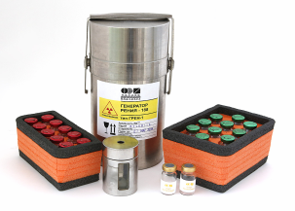
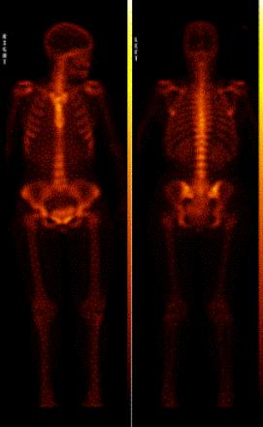
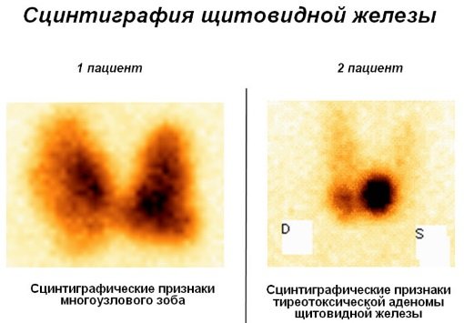
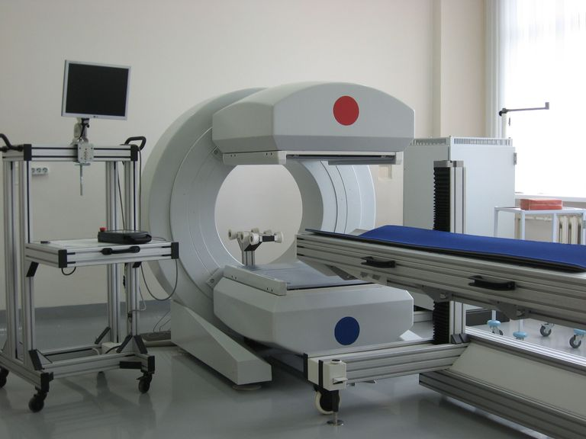
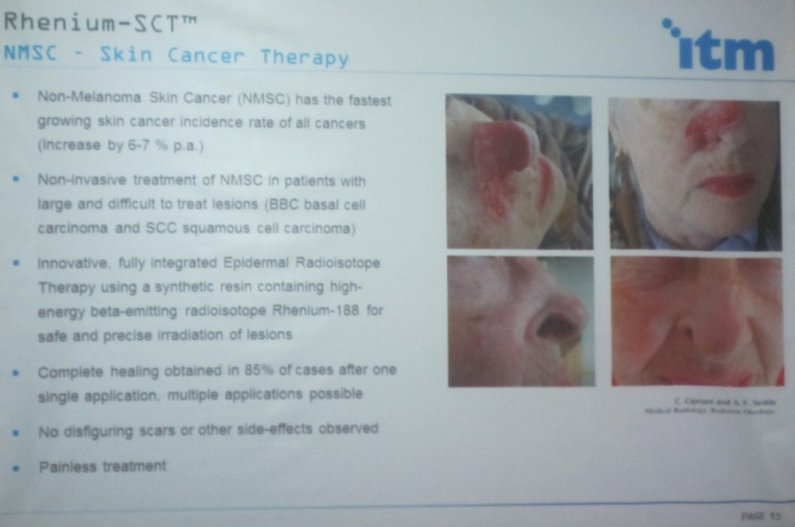
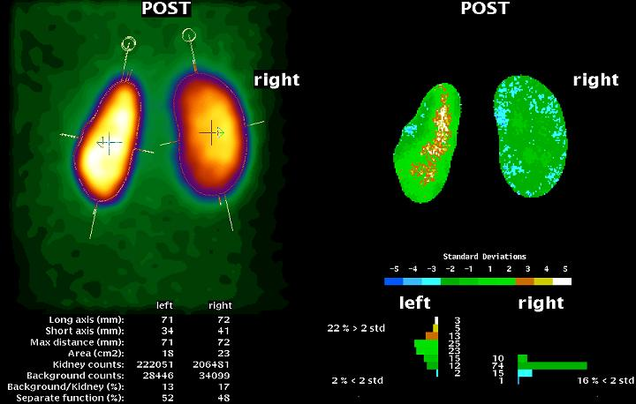
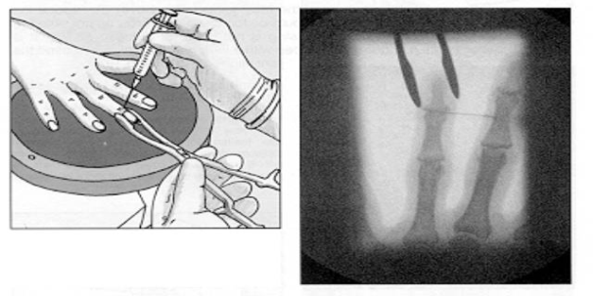
Область применения препаратов на основе генераторного радионуклида рений-188
Назначение: терапия метастазов костей, ревматоидного артрита,
неонкологических заболеваний суставов с выраженным болевым синдромом;
рака почек, печени,
молочной и предстательной желез, радиосиновэктомия коленного сустава.
В перспективе: терапия рака щитовидной железы, рака кожи и келоиды,
Рак кожи
Notes:
7

Slide 8
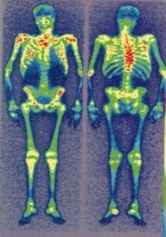
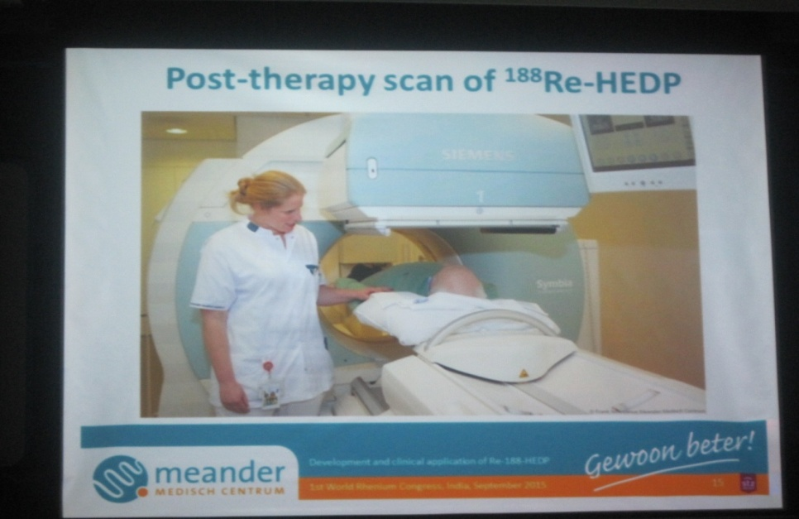
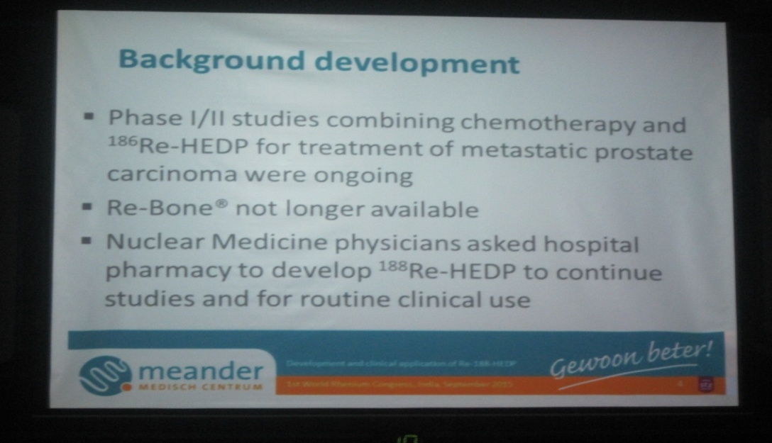
Разработанные РФП на основе ¹⁸⁸Re
Название РФП | Химическая форма | Состояние технологии | Назначение | Разработчик и производитель
Золерен, ¹⁸⁸Re | Комплексное соединение ¹⁸⁸Re с золедроновой кислотой | Клинические испытания в стадии завершения | Паллиативная терапия костных метастазов, а также ревматоидного артрита и других неонкологических заболеваний суставов | АО «Фарм-Синтез».
Фосфорен, ¹⁸⁸Re (¹⁸⁸Re-HEDP /ОЭДФ) | Комплексное соединение ¹⁸⁸Re с гидроксиэтили-дендифосфоновой кислотой | Клинические испытания в стадии завершения | Паллиативная терапия костных поражений скелета | МРНЦ им. А.Ф. Цыба, Завод «Медрадиопре-парат» – филиал ФГУП ФЦ ПРОЯМ ФМБА России

Slide 9
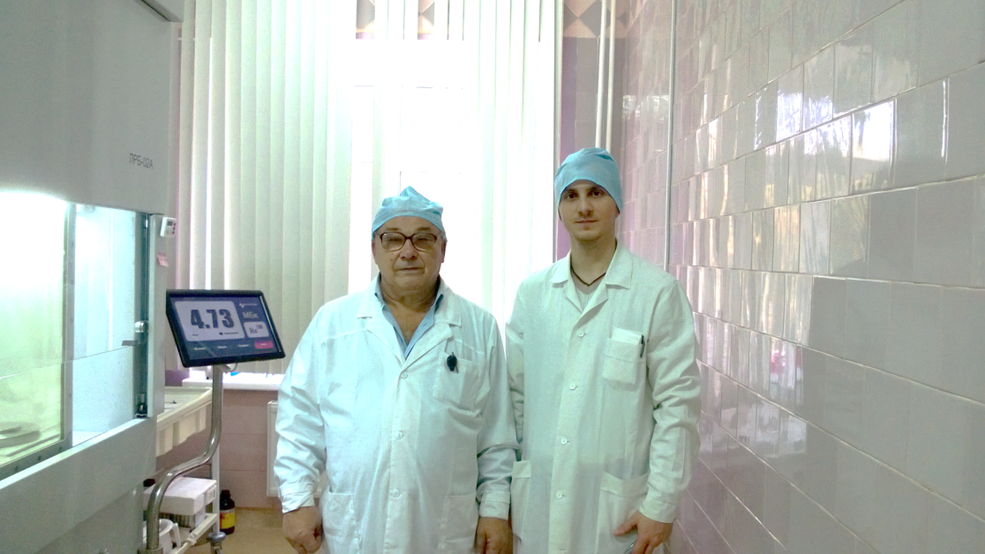
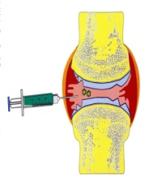
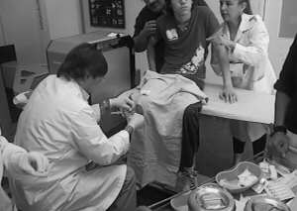
Разрабатываемые РФП на основе ¹⁸⁸Re
Название РФП | Химическая форма | Состояние технологии | Назначение | Разработчик и производитель
Наноколлоид, ¹⁸⁸Re | Сульфоколлоид с рением-188 | Доклинические испытания | Терапия воспалительных заболеваний суставов, радиосиновэктомия коленного сустава | ФМБЦ им. А.И. Бурназяна ФМБА России
Микросферы альбумина, ¹⁸⁸Re ( 5-10 мкм) | Альбумин | Доклинические испытания | Терапия ревматоидного артрита | Завод «Медрадио-препарат» – филиал ФГУП ФЦ ПРОЯМ МБА , МРНЦ им. А.Ф. Цыба
Микросферы альбумина , ¹⁸⁸Re ( 20-40 мкм) | Альбумин | Доклинические испытания | Гепатоклеточная карцинома | Завод «Медрадиопрепарат» – филиал ФГУП ФЦ ПРОЯМ МБА , МРНЦ им. А.Ф. Цыба
Введение ¹⁸⁸Re-Sn в коленный сустав больного гемофилией А (F.Lemos et al // Alasbimn J 29.05.2013.)
Notes:
9

Slide 10
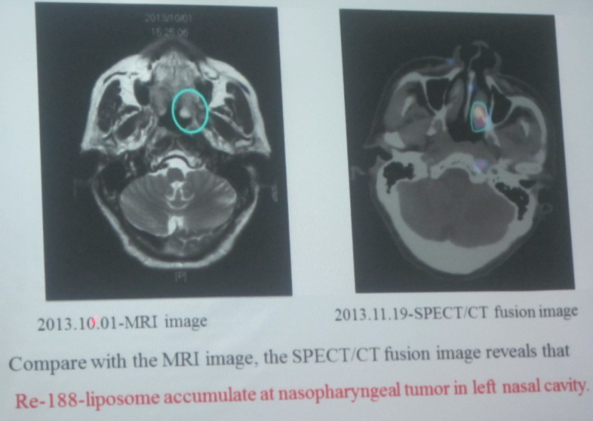
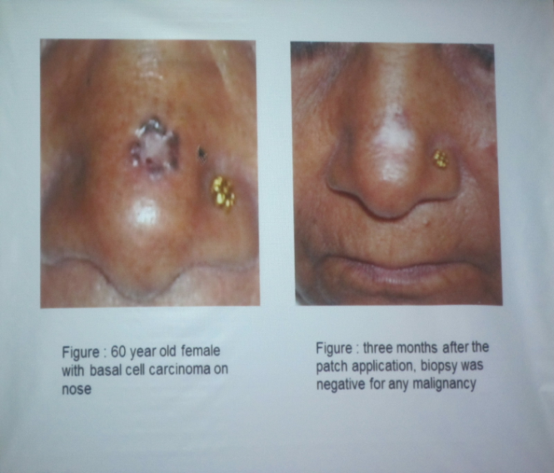
Перспективы развития Re-188
Новые РФП:
¹⁸⁸Re-DMSA –лечение медуллярного рака щитовидной железы
¹⁸⁸Re-трастузумаб – лечение рака молочной железы
¹⁸⁸Re-PSMA – лечение рака предстательной железы
Новые схемы лечения:
¹⁸⁸Re-HEDP 1 ГБк 1р/6-8 недель – лечение больных с множественными костными метастазами
Новые области применения:
Re-188 липосомы при метастазах солидных опухолей
Накожные аппликации перрената Re-188 при раке кожи
и келоидах

Slide 11
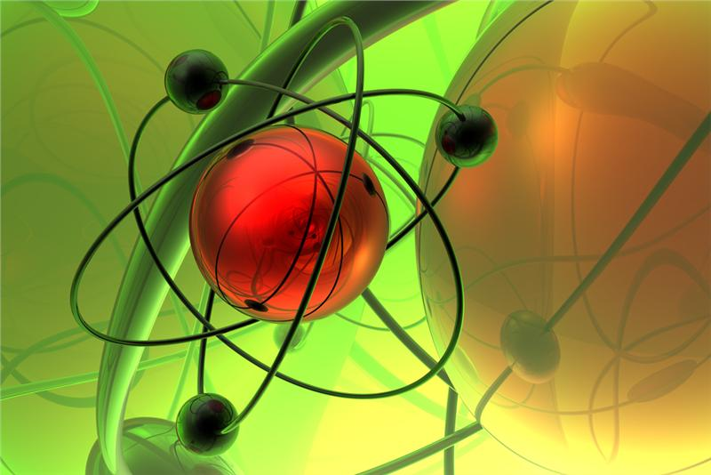
С широким внедрением в радионуклидную терапию Re-188 возможна революция, подобная той, что произошла в диагностике с внедрением Tс-99m.
Благодарю за внимание

